Slide 1
데이터베이스 구현 (LM2001020405_16v3)
수행평가 – DBMS장점과 단점 파악하기

Slide 2
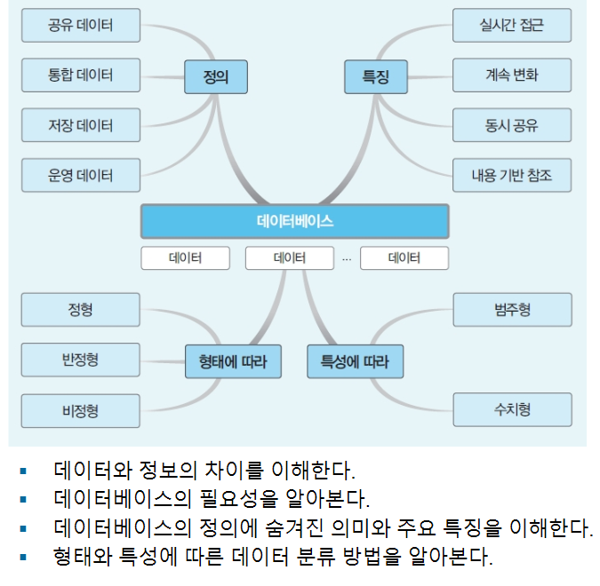
학습목표

Slide 3
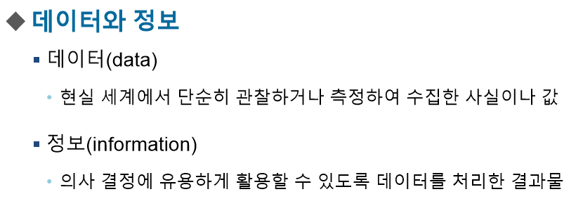
1. 데이터베이스의 필요성

Slide 4
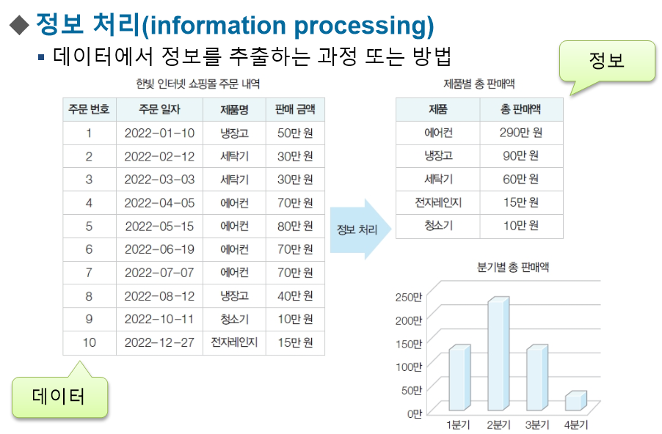
1. 데이터베이스의 필요성

Slide 5
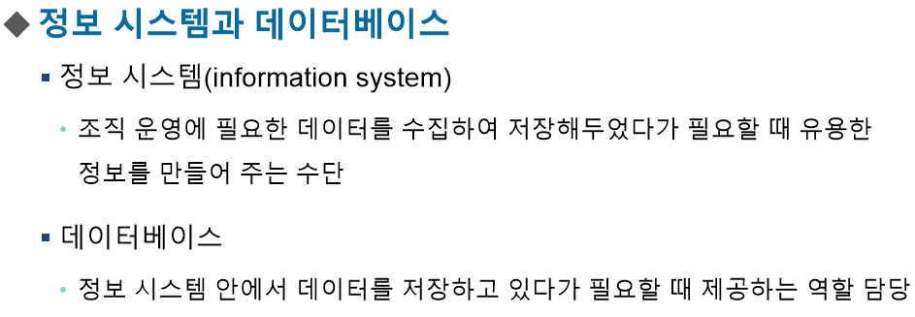
1. 데이터베이스의 필요성

Slide 6
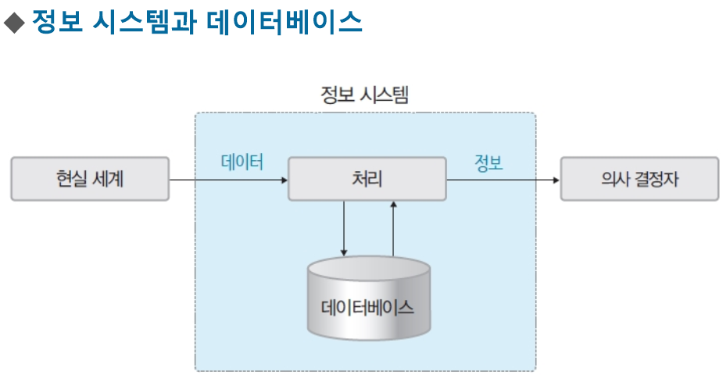
1. 데이터베이스의 필요성

Slide 7
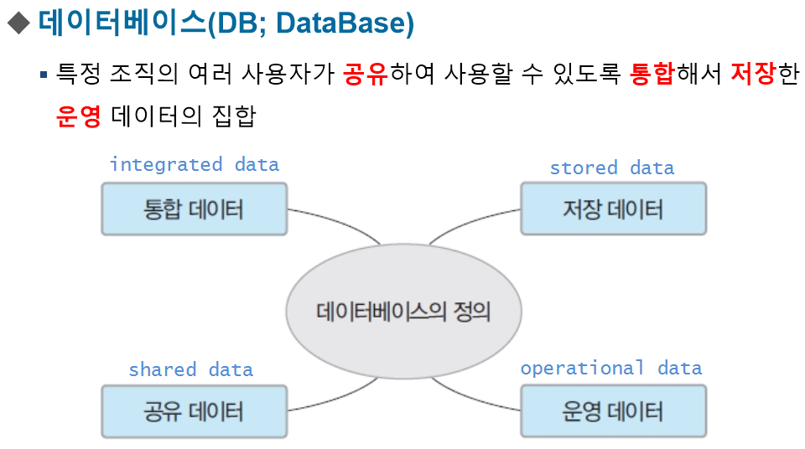
2. 데이터베이스의 정의와 특징

Slide 8
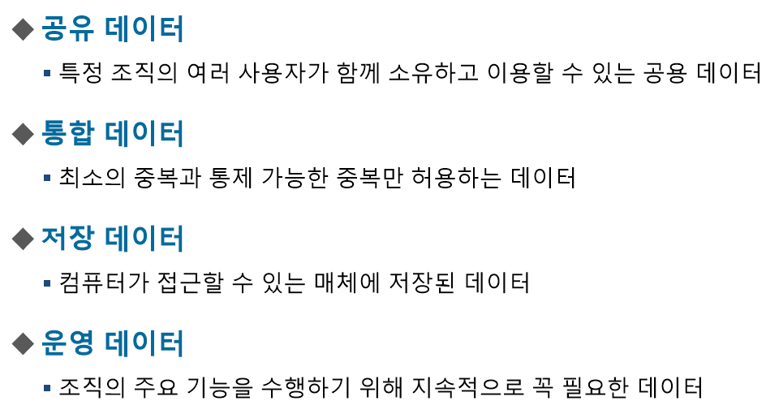
2. 데이터베이스의 정의와 특징

Slide 9
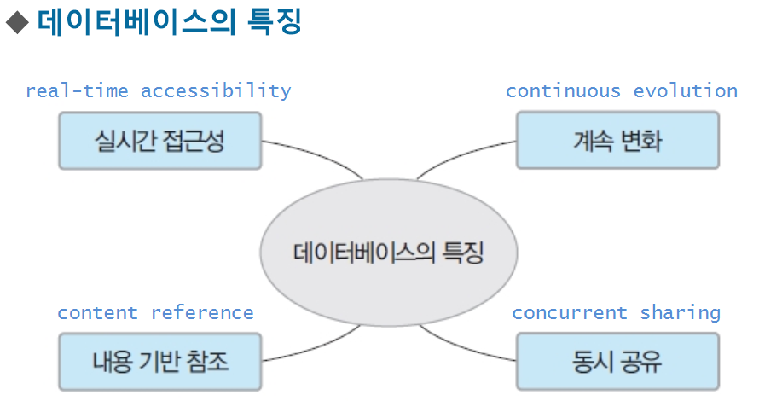
2. 데이터베이스의 정의와 특징

Slide 10
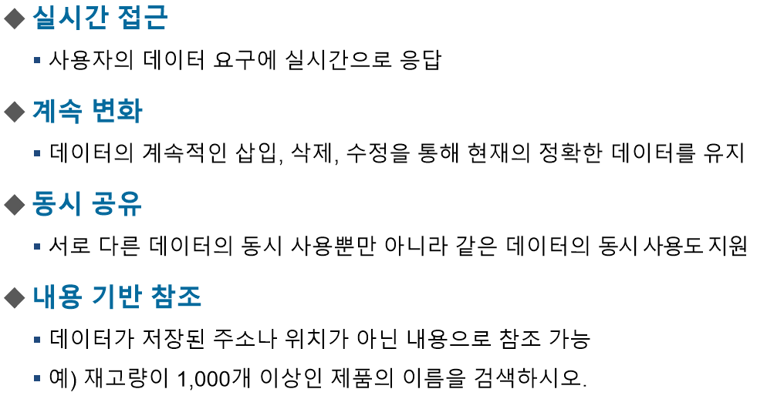
2. 데이터베이스의 정의와 특징

Slide 11
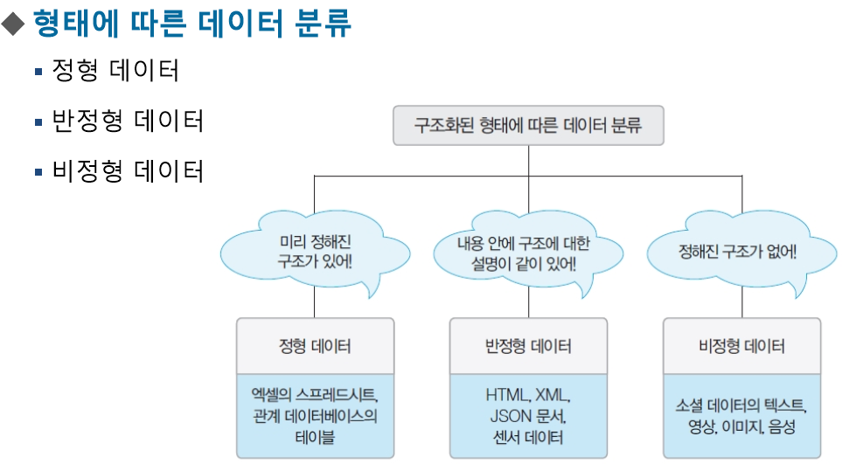
3. 데이터 과학 시대의 데이터

Slide 12
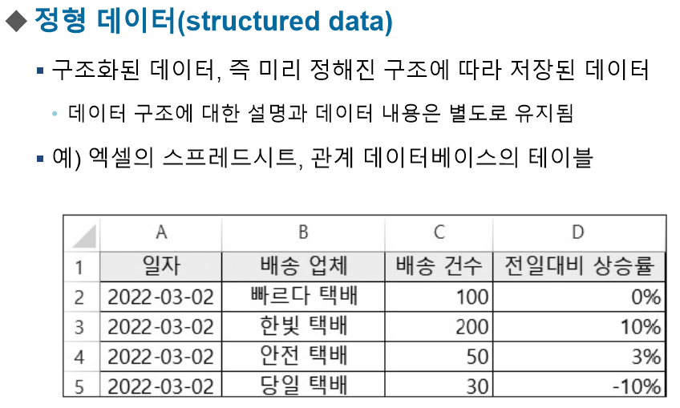
3. 데이터 과학 시대의 데이터

Slide 13
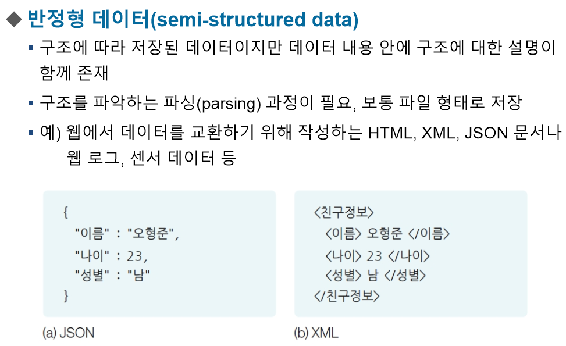
3. 데이터 과학 시대의 데이터

Slide 14
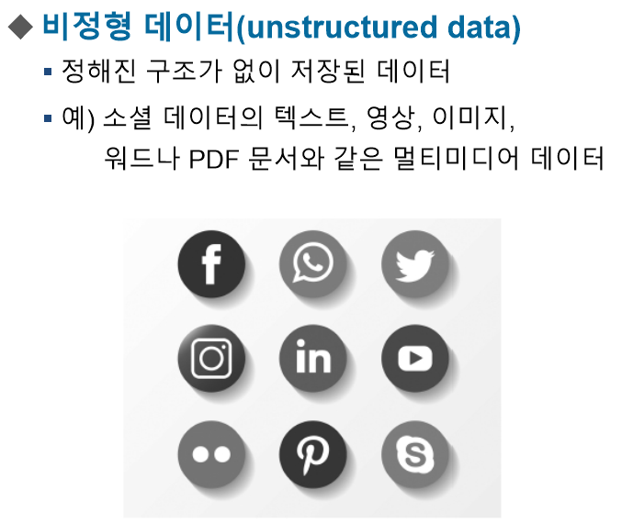
3. 데이터 과학 시대의 데이터

Slide 15
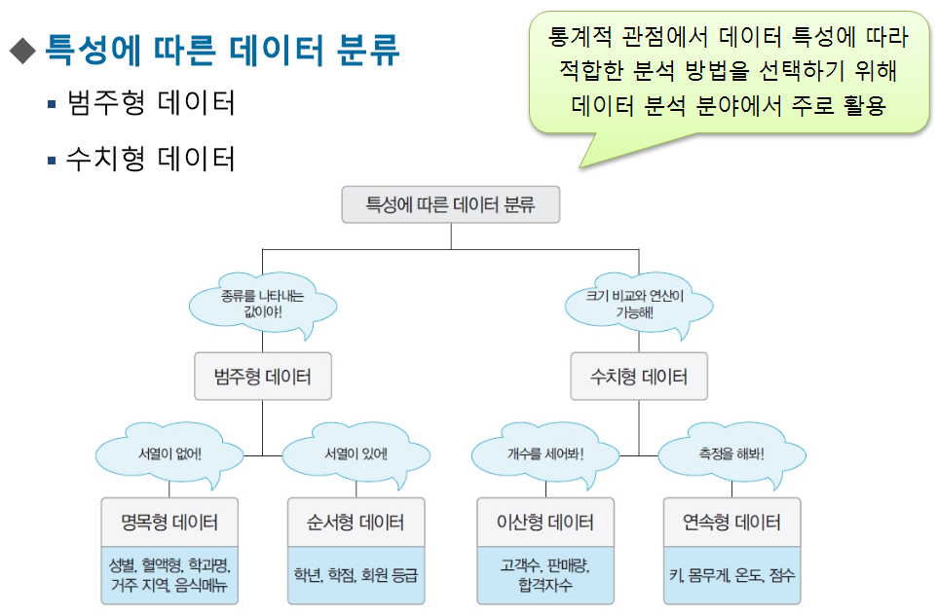
3. 데이터 과학 시대의 데이터

Slide 16
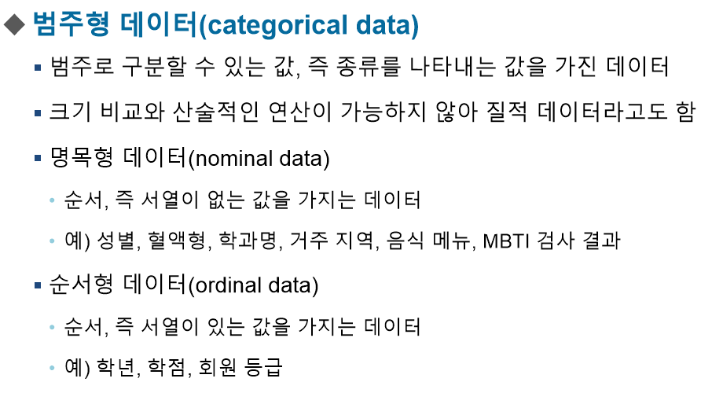
3. 데이터 과학 시대의 데이터

Slide 17
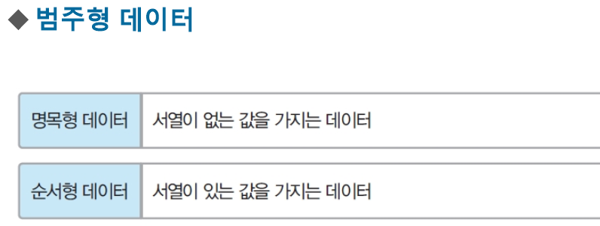
3. 데이터 과학 시대의 데이터

Slide 18
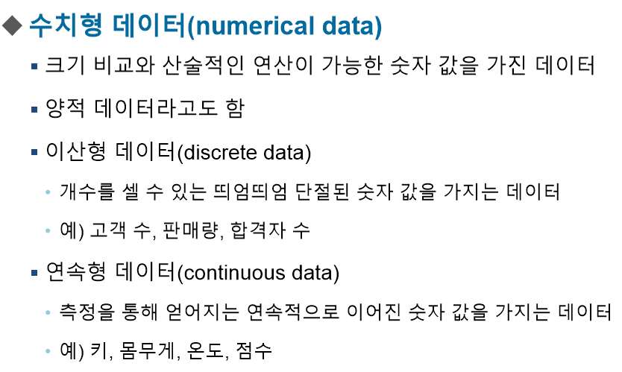
3. 데이터 과학 시대의 데이터

Slide 19
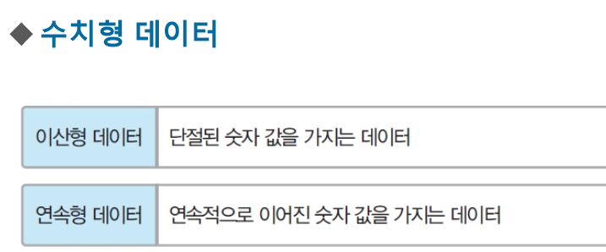
3. 데이터 과학 시대의 데이터

Slide 20
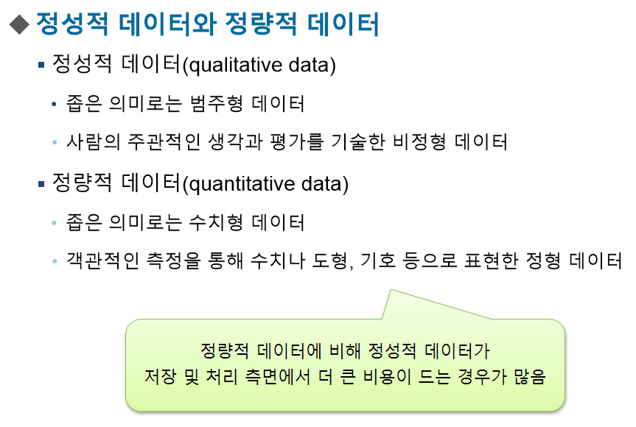
3. 데이터 과학 시대의 데이터

Slide 21
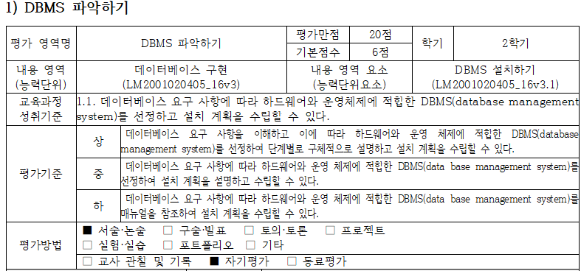
논술형

Slide 22
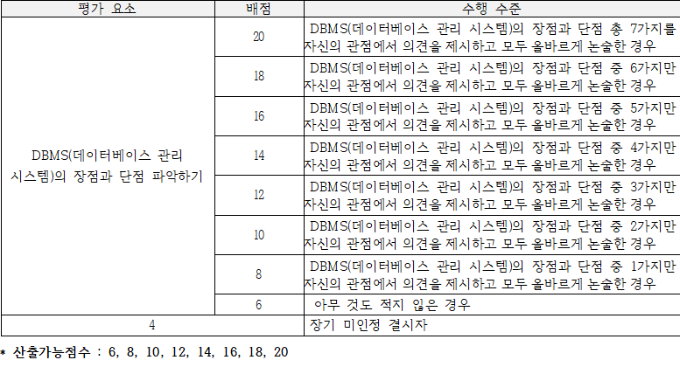
논술형

Slide 23
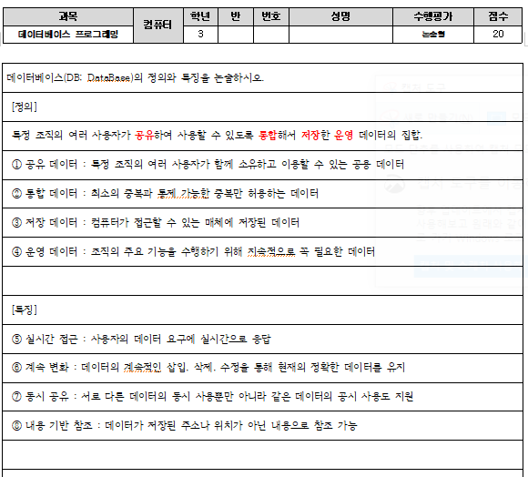
논술형

